Slide 1
과목_학년학기_단원 | suhi_h_0301_01
차시명 | 06 뺄셈을 해 볼까요(1)
파일명 | suhi_h_0301_01_0006
검토 | 담당
수학팀 | 박종민
문서 HISTORY
번호 | 버전 | 문서 작성일 | 내용 비고 | 작성자 (내선번호) | 검토자
1 | V 1.0 | 2021.12.24 | 문서 발생 | 노유림
2 | V 1.0 | 2022.1.6 | 1차 검수 | 박종민
3 | V 2.0 | 2022.1.7 | 2차 검수 |  | 김예림
4 | V 2.0 | 2022.1.7 | 2차 수정 | 박종민
5
6
7
8
9
10
11

Slide 2
학습 단계 | 파일명 | 페이지 정보 | 프레임 수 | 자료 형태 (동영상, 애니메이션, 노래)
 | suhi_h_0301_01_0006.html | 수학 익힘 16~17쪽 | 1 | Html5
총 프레임 수 |  |  | 1

Slide 3


3-1
1. 덧셈과 뺄셈
suhi_h_0301_01_0006
06 뺄셈을 해 볼까요(1)
Θ Description & Function
뺄셈을 해 볼까요(1)│ 16~17쪽
개념 정리 페이지
화살표 테두리 반짝 거리는 클릭 이벤트 있음. 클릭 시 오른쪽 내용 나타남. 모든 내용이 흰 직사각형 화면 안에 들어가게 크기 조절. (전자저작물 참고) 1_4_05.html 한대희 3-1 지도서\app\resource\contents\lesson01\ops\1
개념 정리
1
2
3
4
5
6
#1
#1
 | 9 | 8 | 7
－ | 4 | 6 | 5
 |  |  | 2
 | 9 | 8 | 7
－ | 4 | 6 | 5
 |  |  | 2
 |  | 2 | 0
 | 9 | 8 | 7
－ | 4 | 6 | 5
 |  |  | 2
 |  | 2 | 0
 | 5 | 0 | 0
 | 9 | 8 | 7
－ | 4 | 6 | 5
 | 5 | 2 | 2
7－5=2
80－60=20
900－400=500

Slide 4


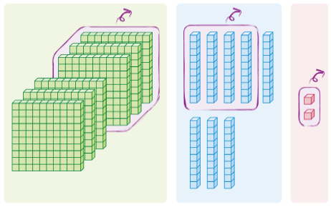



3-1
1. 덧셈과 뺄셈
suhi_h_0301_01_0006
06 뺄셈을 해 볼까요(1)
Θ Description & Function
Θ Description & Function
뺄셈을 해 볼까요(1)│ 16~17쪽
풀이 확인 팝업창(다음 슬라이드)
답 칸 클릭하면 답 나타남. 정답 확인 버튼은 정답 가리기로 토글 됨.
개념 정리
1
2
3
4
5
6
수 모형을 보고 안에 알맞은 수를 써넣으세요.
682-342=
340
완료
#1
#2
삽화 파일명 | 1_4_1.png / 1_4_1.sgv 한대희 3-1 지도서\app\resource\contents_sub\lesson01\ops\1\images\1_4

Slide 5
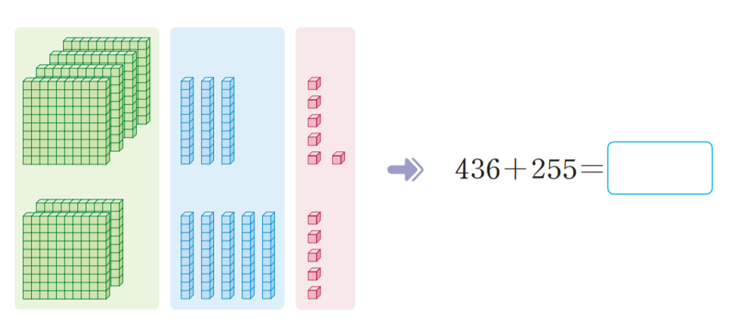
3-1
1. 덧셈과 뺄셈
suhi_h_0301_01_0006
06 뺄셈을 해 볼까요(1)
Θ Description & Function
Θ Description & Function
뺄셈을 해 볼까요(1)│ 16~17쪽
< 풀이 확인 클릭 시 나타나는 화면>
개념 정리
1
2
3
4
5
6
수 모형을 보고 안에 알맞은 수를 써넣으세요.
풀이
691
 | 6 | 8 | 2
－ | 3 | 4 | 2
 | 3 | 4 | 0
백 모형이 3개, 십 모형이 4개, 일 모형이 0개이므로 682-342=340입니다.
완료

Slide 6

3-1
1. 덧셈과 뺄셈
suhi_h_0301_01_0006
06 뺄셈을 해 볼까요(1)
Θ Description & Function
Θ Description & Function
뺄셈을 해 볼까요(1)│ 16~17쪽
풀이 확인 팝업창(다음 슬라이드)
답 칸 클릭하면 답 나타남. 정답 확인 버튼은 정답 가리기로 토글 됨.
개념 정리
1
2
3
4
5
6
계산해 보세요.
794－573=
829－402=
221
427
 | 5 | 6 | 6
－ | 2 | 1 | 6
 | 8 | 8 | 5
－ | 3 | 4 | 2
3 5 0
5 4 3
완료
#1
#2

Slide 7
3-1
1. 덧셈과 뺄셈
suhi_h_0301_01_0006
06 뺄셈을 해 볼까요(1)
Θ Description & Function
Θ Description & Function
뺄셈을 해 볼까요(1)│ 16~17쪽
< 풀이 확인 클릭 시 나타나는 화면>
개념 정리
1
2
3
4
5
6
계산해 보세요.
794－573=
829－402=
221
427
풀이
 | 5 | 6 | 6
－ | 2 | 1 | 6
 | 8 | 8 | 5
－ | 3 | 4 | 2
 | 7 | 9 | 4
－ | 5 | 7 | 3
 | 2 | 2 | 1
 | 8 | 2 | 9
－ | 4 | 0 | 2
 | 4 | 2 | 7
완료

Slide 8


3-1
1. 덧셈과 뺄셈
suhi_h_0301_01_0006
06 뺄셈을 해 볼까요(1)
Θ Description & Function
Θ Description & Function
뺄셈을 해 볼까요(1)│ 16~17쪽
삽화에 텍스트 삽입
풀이 확인 팝업창(다음 슬라이드)
답 칸 클릭하면 답 나타남. 정답 확인 버튼은 정답 가리기로 토글 됨.
개념 정리
1
2
3
4
5
6
빈칸에 알맞은 수를 써넣으세요.
#1
798-543
=
255
679-367
=
312
완료
#2
#3
삽화 파일명 | 1_4_3.sgv 한대희 4-1 지도서\app\resource\contents_sub\lesson01\ops\1\images\1_4

Slide 9
3-1
1. 덧셈과 뺄셈
suhi_h_0301_01_0006
06 뺄셈을 해 볼까요(1)
Θ Description & Function
Θ Description & Function
뺄셈을 해 볼까요(1)│ 16~17쪽
< 풀이 확인 클릭 시 나타나는 화면>
개념 정리
1
2
3
4
5
6
빈칸에 알맞은 수를 써넣으세요.
798-543
=
255
풀이
 | 7 | 9 | 8
－ | 5 | 4 | 3
 | 2 | 5 | 5
 | 6 | 7 | 9
－ | 3 | 6 | 7
 | 3 | 1 | 2
679-367
=
312
완료

Slide 10

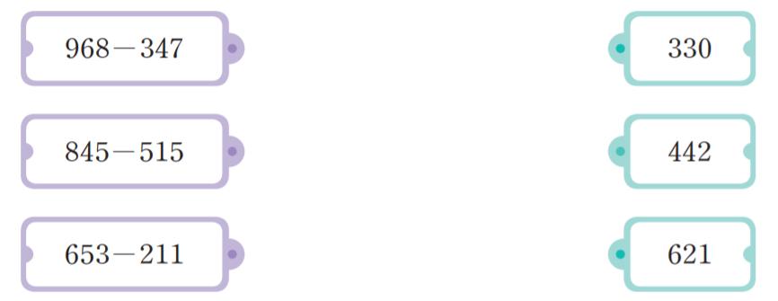
3-1
1. 덧셈과 뺄셈
suhi_h_0301_01_0006
06 뺄셈을 해 볼까요(1)
Θ Description & Function
Θ Description & Function
뺄셈을 해 볼까요(1)│ 16~17쪽
2
삽화 위에 텍스트 삽입. 텍스트가 삽화 안에 들어가게 크기 조절. -드래그해서 선 잇기 기능 (기존개발물 기능 참고) http://cdata.tsherpa.co.kr/tsherpa/MultiMedia/Flash/2020/curri/index.html?flashxmlnum=soboro2&classa=A8-C1-62-KK-KA-02-03-04-0-0-0-0&classno=AA_SAMPLE/nproto_sample/DA/nproto_suh_518.html
지시문 약물 - 볼드 : 드래그, 연결
풀이 확인 팝업창(다음 슬라이드)
답 칸 클릭하면 답 나타남. 정답 확인 버튼은 정답 가리기로 토글 됨.
개념 정리
1
3
4
5
6
계산 결과를 찾아 선으로 이어 보세요.
#2
점을 드래그하여 옳은 답과 연결하세요.
i
#1
968-347
330
845-515
442
완료
653-211
621
#3
#4
삽화 파일명 | 1_4_4_01.sgv / 1_4_4_02.sgv 한대희 4-1 지도서\app\resource\contents_sub\lesson01\ops\1\images\1_4

Slide 11
3-1
1. 덧셈과 뺄셈
suhi_h_0301_01_0006
06 뺄셈을 해 볼까요(1)
Θ Description & Function
Θ Description & Function
뺄셈을 해 볼까요(1)│ 16~17쪽
< 풀이 확인 클릭 시 나타나는 화면>
개념 정리
1
2
3
4
5
6
계산 결과를 찾아 선으로 이어 보세요.
점을 드래그하여 옳은 답과 연결하세요.
i
968-347
330
풀이
845-515
442
 | 9 | 6 | 8
－ | 3 | 4 | 7
 | 6 | 2 | 1
 | 8 | 4 | 5
－ | 5 | 1 | 5
 | 3 | 3 | 0
 | 6 | 5 | 3
－ | 2 | 1 | 1
 | 4 | 4 | 2
완료
653-211
621

Slide 12

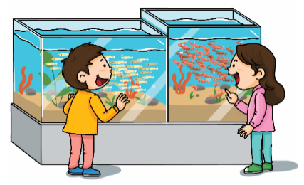
3-1
1. 덧셈과 뺄셈
suhi_h_0301_01_0006
06 뺄셈을 해 볼까요(1)
Θ Description & Function
Θ Description & Function
뺄셈을 해 볼까요(1)│ 16~17쪽
풀이 확인 팝업창(다음 슬라이드)
답 칸 클릭하면 답 나타남. 정답 확인 버튼은 정답 가리기로 토글 됨.
개념 정리
1
2
3
4
5
6
물고기 판매점에 송사리는 287마리 있고, 새우는 146마리 있습니다. 송사리는 새우보다 몇 마리 더 많은지 구해 보세요.
완료
141
마리
#1
#2
삽화 파일명 | 1_4_5.png 한대희 3-1 지도서\app\resource\contents_sub\lesson01\ops\1\images\1_4

Slide 13

3-1
1. 덧셈과 뺄셈
suhi_h_0301_01_0006
06 뺄셈을 해 볼까요(1)
Θ Description & Function
Θ Description & Function
뺄셈을 해 볼까요(1)│ 16~17쪽
2
<풀이 화면 클릭 시 나타나는 화면>
개념 정리
1
3
4
5
6
물고기 판매점에 송사리는 287마리 있고, 새우는 146마리 있습니다. 송사리는 새우보다 몇 마리 더 많은지 구해 보세요.
풀이
완료
(송사리의 수)－(새우의 수)
=287－146=141(마리)입니다.
141마리

Slide 14


3-1
1. 덧셈과 뺄셈
suhi_h_0301_01_0006
06 뺄셈을 해 볼까요(1)
Θ Description & Function
Θ Description & Function
뺄셈을 해 볼까요(1)│ 16~17쪽
2
풀이 확인 팝업창(다음 슬라이드)
답 칸 클릭하면 답 나타남. 정답 확인 버튼은 정답 가리기로 토글 됨.
개념 정리
1
3
4
5
6
수 카드 3장 중에서 2장을 골라 계산 결과가 같은 뺄셈식을 만들려고 합니다. 안에 알맞은 수를 써넣으세요.
758
647
135
846-223=
758
－
135
완료
#1
#2
삽화 파일명 | 1_4_6.sgv 한대희 3-1 지도서\app\resource\contents_sub\lesson01\ops\1\images\1_4

Slide 15
3-1
1. 덧셈과 뺄셈
suhi_h_0301_01_0006
06 뺄셈을 해 볼까요(1)
Θ Description & Function
Θ Description & Function
뺄셈을 해 볼까요(1)│ 16~17쪽
2
<풀이 화면 클릭 시 나타나는 화면>
개념 정리
1
3
4
5
6
수 카드 3장 중에서 2장을 골라 계산 결과가 같은 뺄셈식을 만들려고 합니다. 안에 알맞은 수를 써넣으세요.
758
647
135
풀이
846-223=
758
－
135
완료
846－223=623이므로 일의 자리 계산이 3이 되는 두 수를 찾으면 758, 135이고, 758－135=623입니다.
846－223=758－135

